Slide 1
পাঠ পরিচিতি
৬ষ্ঠ শ্রেনী
অধ্যায়ঃ ত্রয়োদশ
পাঠ-৩
বিষয়ঃ আমিষ বা প্রোটিন জাতীয় খাদ্য

Slide 2
শিক্ষকের নামঃ পরিতোষ কুমার
পি, কে, এ উচ্চ বিদ্যালয়
সহকারি শিক্ষক ( বিজ্ঞান)

Slide 3
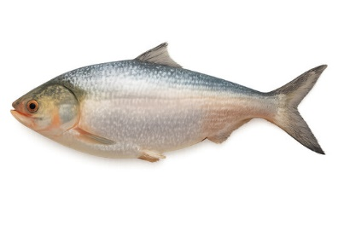
আজকের পাঠে
স্বাগতম

Slide 4
এসো এবার আমিষ বা প্রোটিন জাতীয়
প্রধান খাবারগুলোর নাম জেনে নিই
প্রাণিজ আমিষ
মাছ, মাংস, ডিম, দুধ,পনির, মাখন, দই
উদ্ভিজ আমিষ
ডাল, শিমের বীজ, বাদাম, বরবটির বীজ, মটর সুটি ইত্যাদি

Slide 5
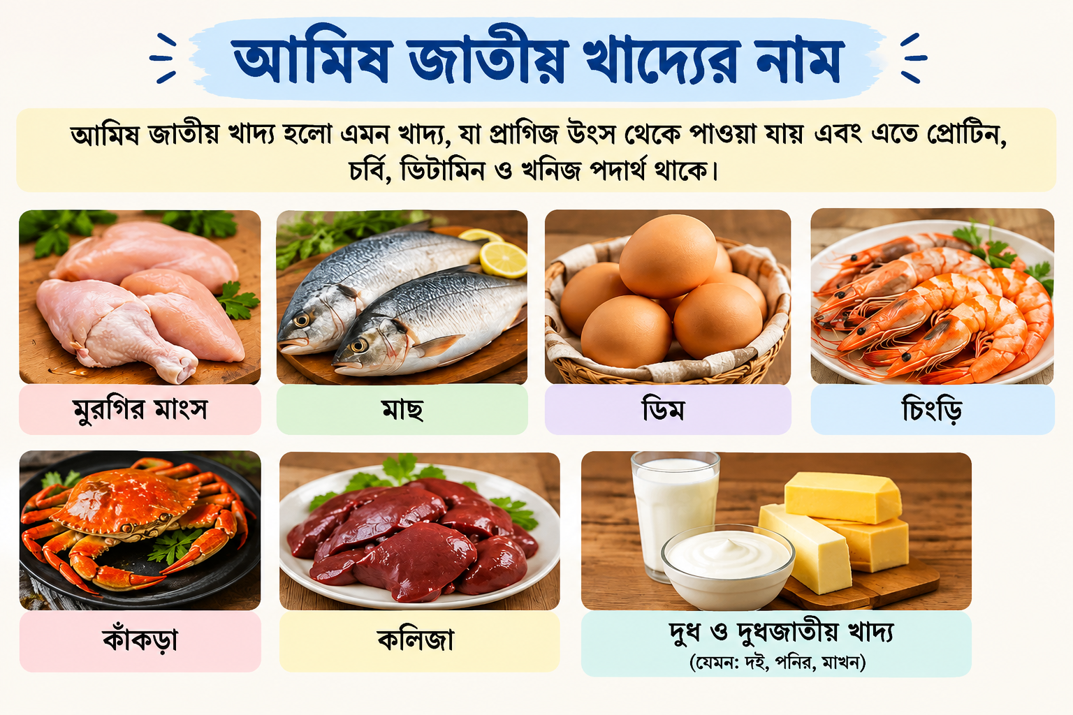

Slide 6
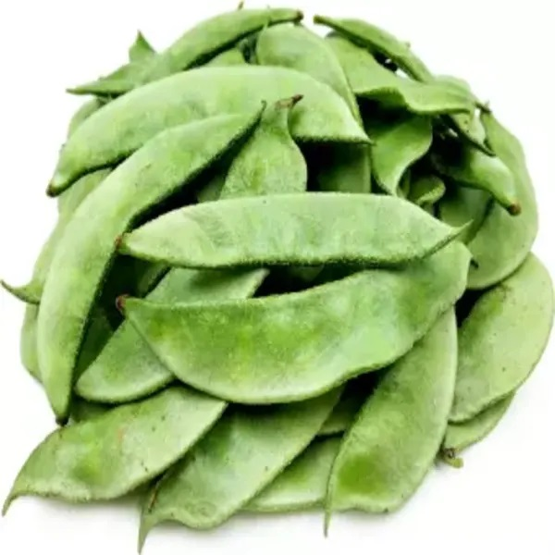
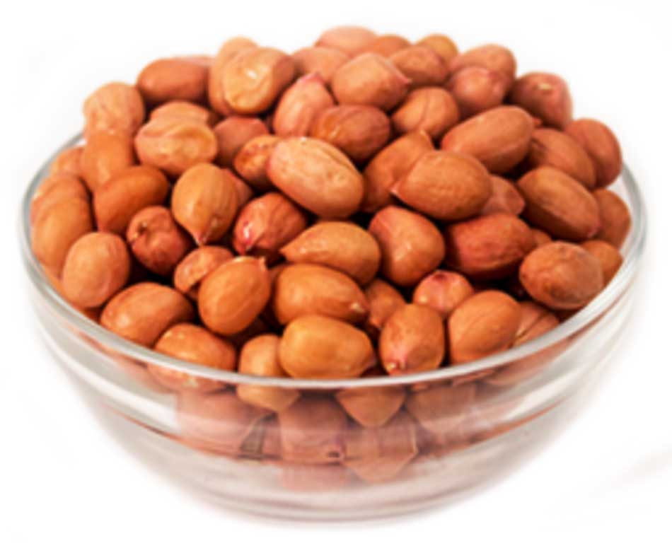
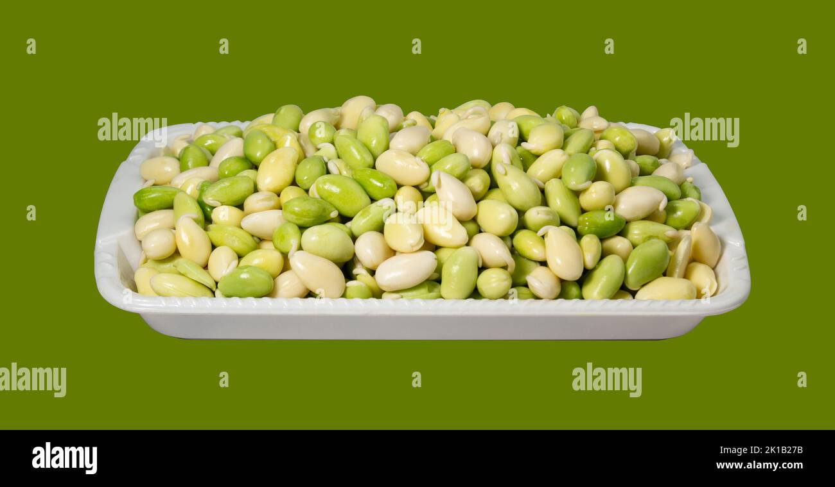
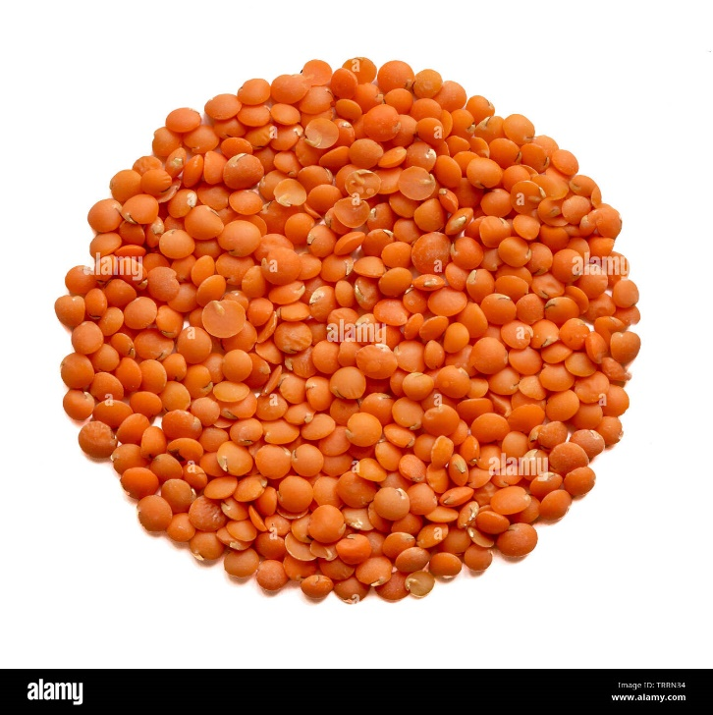
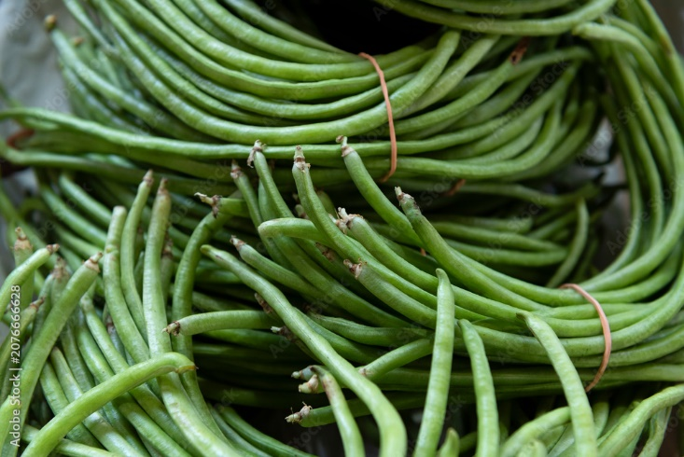
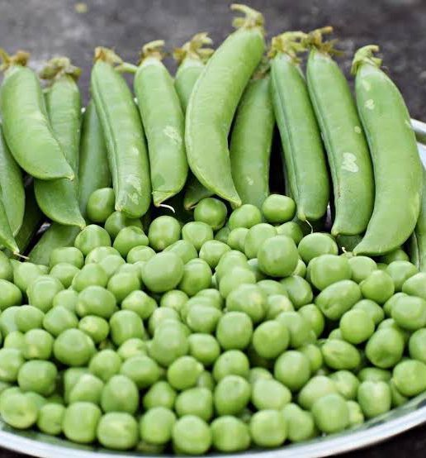

Slide 7
একক কাজ
মৌখিক প্রশ্ন
চিত্রে দেখানো উদ্ভিজ আমিষ বা প্রোটিন জাতীয়
[
খাবারগুলোর নাম কে বলতে পারবে?

Slide 8
আমিষ বা প্রোটিন জাতীয় খাদ্যের
প্রধান বৈশিষ্ট্যসমূহ ও কাজ
১। দেহের বৃদ্ধি ও গঠনে সাহায্য করে।
২। শরীরের ক্ষয়পূরণ ও কোষ মেরামত করে।
৩। পেশি ও টিস্যু গঠনে সাহায্য করে।
৪। রোগ প্রতিরোধ ক্ষমতা বাড়াতে সাহায্য করে।
৫। দেহে শক্তি জোগাতে সাহায্য করে।
৬। শিশু ও কিশোর-কিশোরীদের স্বাভাবিক বৃদ্ধিতে গুরুত্বপূর্ণ ভূমিকা রাখে।

Slide 9
দলগত কাজ
আমিষ বা প্রোটিন জাতীয় খাদ্যের কাজ লিখ।

Slide 10
চলো
আমিষ বা প্রোটিন চেনার জন্য পরিক্ষা করি
ডিম দ্বারা আমিষ চেনার পরীক্ষা
উপকরণ: ডিমের সাদা অংশ, সোডিয়াম হাইড্রোক্সাইড দ্রবণ ও কপার সালফেট দ্রবণ।
পদ্ধতি:
একটি টেস্টটিউবে সামান্য ডিমের সাদা অংশ নাও।
এতে কিছু সোডিয়াম হাইড্রোক্সাইড যোগ করো।
এরপর কয়েক ফোঁটা কপার সালফেট দ্রবণ যোগ করো।
পর্যবেক্ষণ: দ্রবণের রং বেগুনি হয়ে যাবে।
সিদ্ধান্ত: বেগুনি রং হওয়ায় প্রমাণিত হয় যে ডিমের সাদা অংশে প্রোটিন বা আমিষ রয়েছে।

Slide 11

ধন্যবাদ সবাইকে

